Slide 1
Safety Culture ladder & CO2 prestatieladder
Implementatie binnen SSB Bouman en SSB Offshore

Slide 2
De CO2 prestatieladder in het kort
De CO2-Prestatieladder is hét duurzaamheidsinstrument van Nederland dat bedrijven en overheden helpt bij het reduceren van CO2 en kosten. Binnen de bedrijfsvoering, in projecten én in de keten. De Ladder wordt als CO2-managementsysteem en als aanbestedingsinstrument gebruikt.
Organisaties die zich laten certificeren volgens de Ladder, zullen dit ervaren als een investering die zich direct terugverdient in termen van lagere energiekosten, materiaalbesparing en innovatiewinst. De CO2-Prestatieladder is oorspronkelijk in 2009 ontwikkeld door ProRail en sinds 2011 in eigendom en beheer van de Stichting Klimaatvriendelijk Aanbesteden en Ondernemen.

Slide 3
De CO2 prestatieladder in het kort
DE LADDERSYSTEMATIEK IN HET KORT
De CO2-Prestatieladder is een CO2-managementsysteem dat bestaat uit 5 niveaus. Tot en met niveau 3 gaat een organisatie aan de slag met de uitstoot van de eigen organisatie (en alle projecten). Vanaf niveau 4 en 5 wordt er ook werk gemaakt van de CO2-uitstoot in de keten en sector. Een gecertificeerde organisatie voldoet op een bepaald niveau (en alle onderliggende niveaus) aan de eisen van de CO2-Prestatieladder. Deze eisen komen voort uit vier invalshoeken:
A- Inzicht: Het bepalen van de energiestromen en de CO2-footprint;
B- Reductie: het ontwikkelen van ambitieuze doelstellingen voor CO2-reductie;
C- Transparantie: Structurele communicatie over het CO2-beleid;
D- Participatie: Deelname aan initiatieven in de sector op het gebied van CO2-reductie.

Slide 4
De CO2 prestatieladder in het kort
Elk gecertificeerde organisatie wordt jaarlijks geaudit door een onafhankelijke en geaccrediteerde Certificerende Instelling (CI).
Een gecertificeerde organisatie heeft hierdoor gegarandeerd een werkend CO2-managementsysteem voor de organisatie en de projecten, dat jaarlijks wordt getoetst op ambities, reductie en continue verbetering.

Slide 5
Wat is de Veiligheidsladder / SCL?
Een beoordelingsmethode om veiligheidsbewustzijn binnen de gehele organisatie in kaart te brengen
Ontwikkeld door Prorail, nu in beheer van de NEN en daardoor ook wel Safety Culture Ladder (SCL) genoemd.
Doel: Het meetbaar maken van veiligheidsbewustzijn en dat vervolgens verbeteren. Zo onveilige situaties en incidenten terugdringen.
Des te hoger de mate van veiligheid, des te hoger de score op de ladder
Toepasbaar voor iedere organisatie, ongeacht type of branch

Slide 6
Waarom de SCL?
Bewust veiliger werken en handelen en een betere veiligheidscultuur ontwikkelen
Toon het niveau van veiligheidsbewustzijn aan binnen je organisatie
Incidenten en ongevallen terugdringen in je organisatie
Minder onkosten door o.a. schadevergoedingen en ziekteverzuim
Een continue verbetercultuur m.b.t. veilig werken
Steeds vaker geëist vanuit opdrachtgevers;
Veel opdrachtgevers van SBB Bouman; dit zijn onder andere ProRail, Rijkswaterstaat, het Rijksvastgoedbedrijf, Tennet en bijna alle grote bouwbedrijven.
Onderscheidend vermogen t.o.v. concurrenten

Slide 7
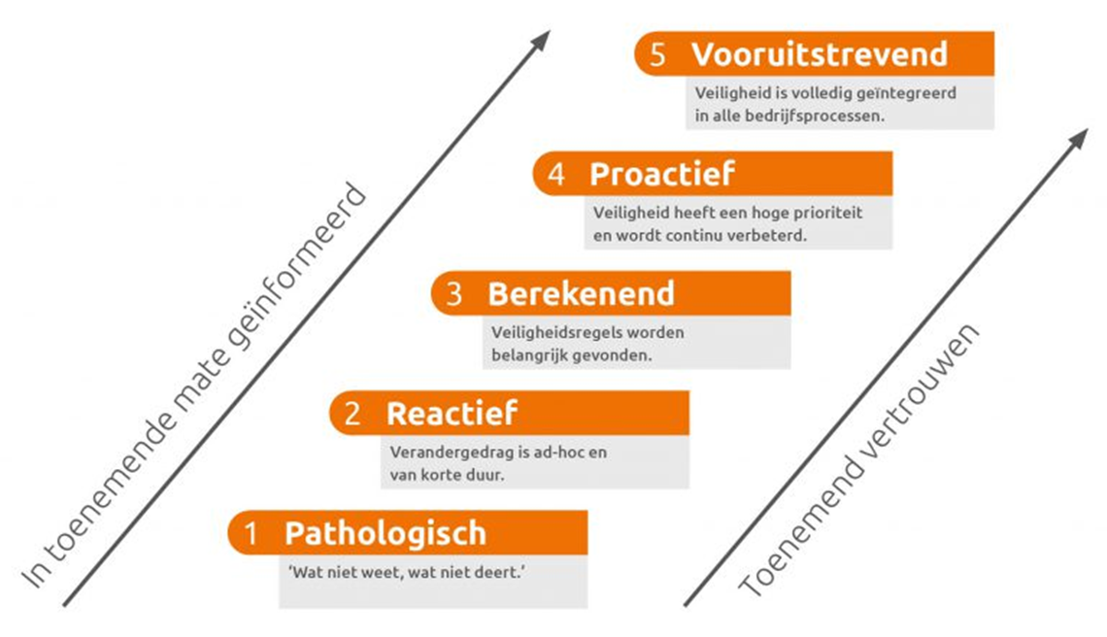
De 5 laddertreden
5 laddertreden: Ieder niveau geeft de ontwikkelingsfase weer waarin de organisatie zich bevindt op gebied van veiligheidsbewustzijn.
1. Pathologisch
2. Reactief
3. Berekenend
4. Proactief
5. Vooruitstrevend
Notes:
Tredes
De Safety Culture Ladder bestaat uit vijf tredes en telt achttien bedrijfsaspecten; van managementinteresse tot medewerkersbetrokkenheid. Voor alle aspecten is per trede aangegeven waar een organisatie aan moet voldoen (de eis), welke criteria hierbij horen (de norm), hoe die criteria gewaardeerd worden (de scores) en waar een onafhankelijke auditor op moet letten; met andere woorden waar vind je de bewijzen? De Safety Culture Ladder moet organisaties via positieve prikkels stimuleren om te investeren in hun veiligheidscultuur.

Slide 8
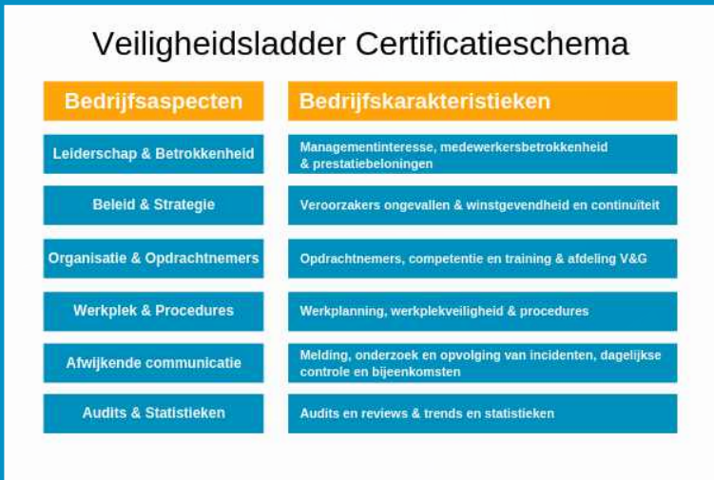
Het certificatieschema
Certificatieschema op basis van 6 bedrijfsaspecten met daaronder 18 bedrijfskarakteristieken (met criteria en richtlijnen) waarop een organisatie wordt beoordeeld.
1. Leiderschap & betrokkenheid
2. Beleid & strategie
3. Organisatie en opdrachtnemers
4. Werkplek en procedures
5. Afwijkingen en communicatie
6. Audits en statistieken

